Slide 1
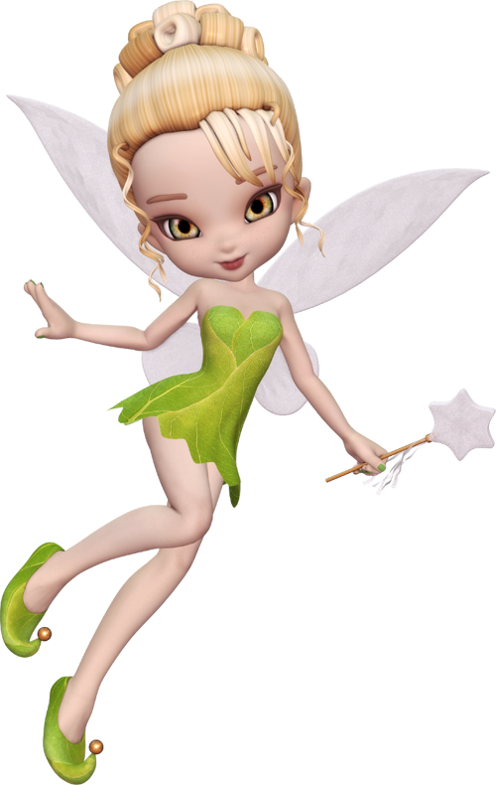
Тема.
Підсумковий урок
за темою
«Літературні казки».

Slide 2
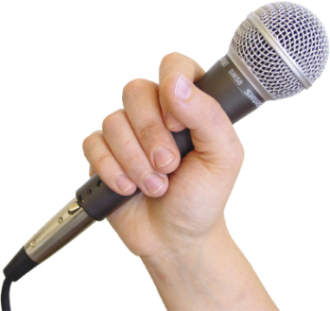
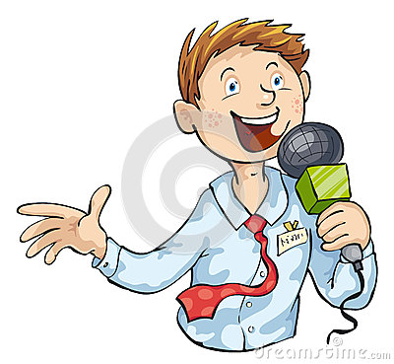
Вправа «Мікрофон»
- А ви на уроці якими маєте бути?
У
важними
Р
озумними
О
рганізованими
К
мітливими

Slide 3
«Загадка - добавлянка»
країна
Кличе всіх в гості далека _________ ,
Повна неймовірних див і _________,
І все там чарівне,скрізь — ______ - краса.
Подумайте,_______, промовте, будь_____,
Яка це країна? Згадали? Це ж ________
чудес
диво
друзі
ласка_,
казка
Довідка:
друзі,
чудес,
країна,
ласка,
диво.

Slide 4
Вправа «Гронування»
ПЕРЕМОГА ДОБРА НАД ЗЛОМ
ПОРАДИ
ЛІТЕРАТУРНІ
КАЗКИ
МУДРІСТЬ
НАРОДНІ

Slide 5
ФОРМУВАННЯ ГРУп
ЗНАЙКИ
1. Підберіть антонім до слова «незнайки» -
2. Виконайте незвичайний математичний вираз:
Човен – вен + муха – ха + носики – но=
ЧОМУСИКИ
3.
’’’ ‘‘‘
ЧИТАЙЛИКИ

Slide 6
Знайки
Чомусики
Читайлики

Slide 7
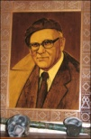
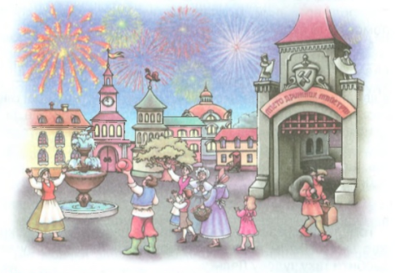
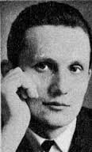
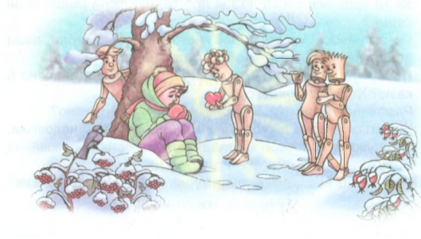
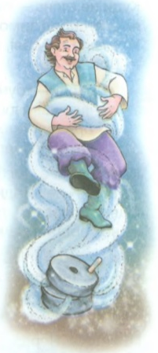
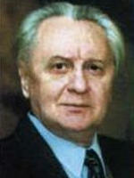
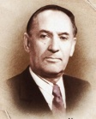
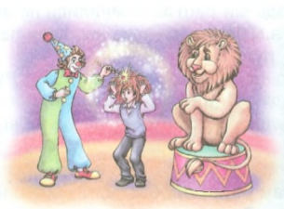
ВУЛИЦЯ КАЗКАРІВ
«ЧОМУ В МОРІ ВОДА СОЛОНА»
А. Дімаров
«ДЛЯ ЧОГО ЛЮДИНІ СЕРЦЕ»
В. Скомаровський
«МІСТО ДРУЖНІХ МАЙСТРІВ»
В. Нестайко
«СУД У ЦИРАКУ»
Ю. Ярмиш
Notes:
СУ

Slide 8
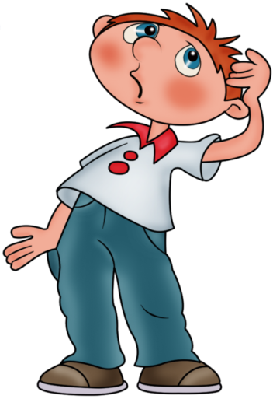
ВуЛИЦЯ ЗДІЙСНЕННЯ БАЖАНЬ
Відгадування загадки.
Все життя воно в нас б’ється.
Бува радіє, бува сміється,
Інколи плаче, часом сумує,
Світить, як сонце і всіх нас дивує.

Slide 10
Встанови послідовність подій
(робота в групах)
___ Життя чоловічка з серцем.
___ Незвичайна гостя.
___ Полум’яне серце зігріває хлопчика.
___ Плем’я дерев’яних чоловічків.
___ Лікар, що міняє серця.
___ Нелегкий вибір.
5
2
6
1
3
4

Slide 11
Вправа «Мозковий штурм».

Slide 12
Гра «Перша літера».
Розказати,Адреса,Здивовані,Дівчинка,Одноплемінники, Баркаси, Рибалка, Озерце, Мідяки, Змарніти, Інколи,
Громадяни, Рудольф, Ім’я, Тротуар, Екран, Сльози, Екскаватор, Реготати, Цирк, Ескімос, Вистава, Іринка, Крокви, Найсправедливіший, Електрик, Поцікавився, Рудий, Оселя, Хмуритися, Одвіз, Лікар, Оповісник, Незабаром, Екскурсія.
РАЗ ДОБРОМ ЗІГРІТЕ СЕРЦЕ ВІК НЕ ПРОХОЛОНЕ.

Slide 13
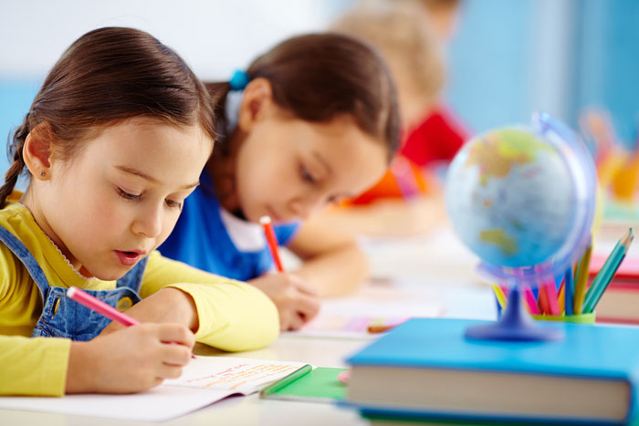
ТВОРЧА РОБОТА

Slide 14
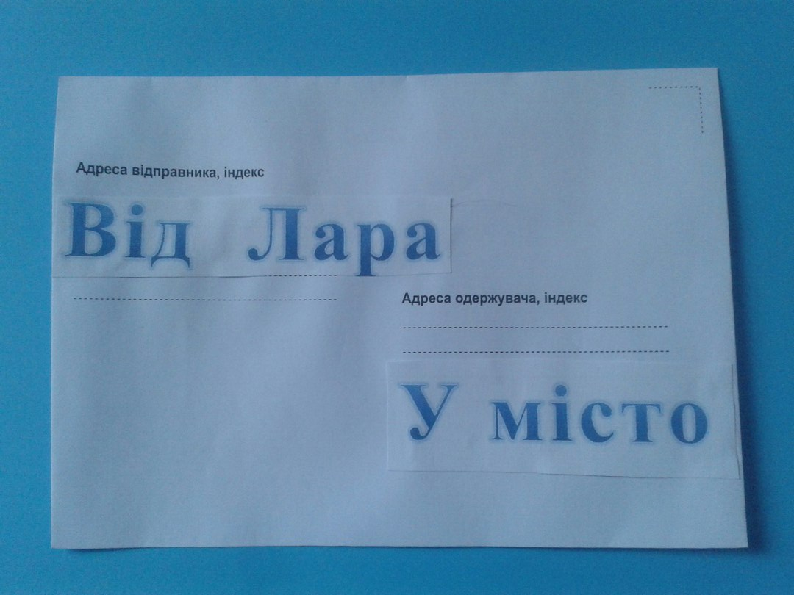
ВУЛИЦЯ ДРУЖНІХ МАЙСТРІВ

Slide 15
Адресат
Адресант
Адресат- одержувач листа.
Адресант - той, хто адресує,
посилає кому-небудь лист.

Slide 16
Впізнайте героя за його висловлюванням
Славна Рада найстаріших майстрів вирішила: час уже придумати назву нашому місту. _______________
- Нарешті прийшла моя хвилина. _________
Ми допоможемо тобі ! Ми багато чого навчилися! _________________
Дорогі мої друзі! Я придумав незвичайну Ляльку. Але в мене її нема. __________
- Добрий день! Нарешті я зможу розповісти вам про своє народження!____________
- Нарешті прийшла моя хвилина.________________
ОПОВІСНИК
КРОС
СТАРШИЙ БРАТ
ЛАР
ЛЯЛЬКА

Slide 17
Вправа “Переплутані склади”
вацюПрати батре не оцідинпо, а ждизав носпіль і нодруж.
Працювати треба не поодинці, а завжди спільно і дружно.

Slide 18
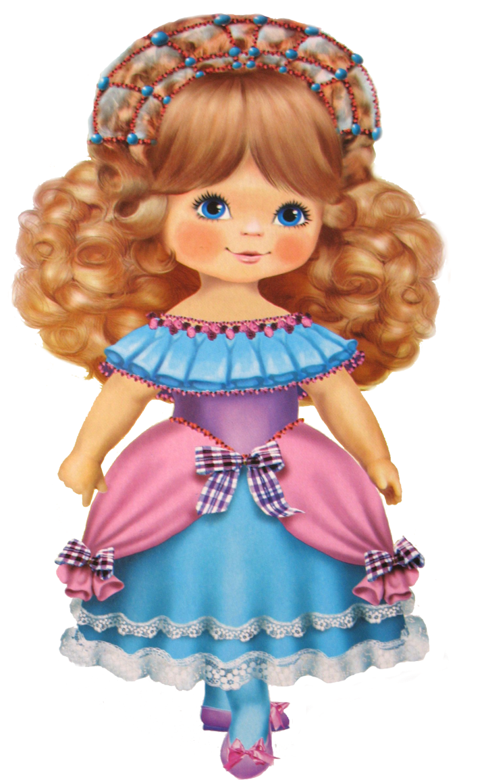
ТВОРЧА робота
(Складання пазлів)

Slide 19
ФІЗКУЛЬТХВИЛИНКА

Slide 20
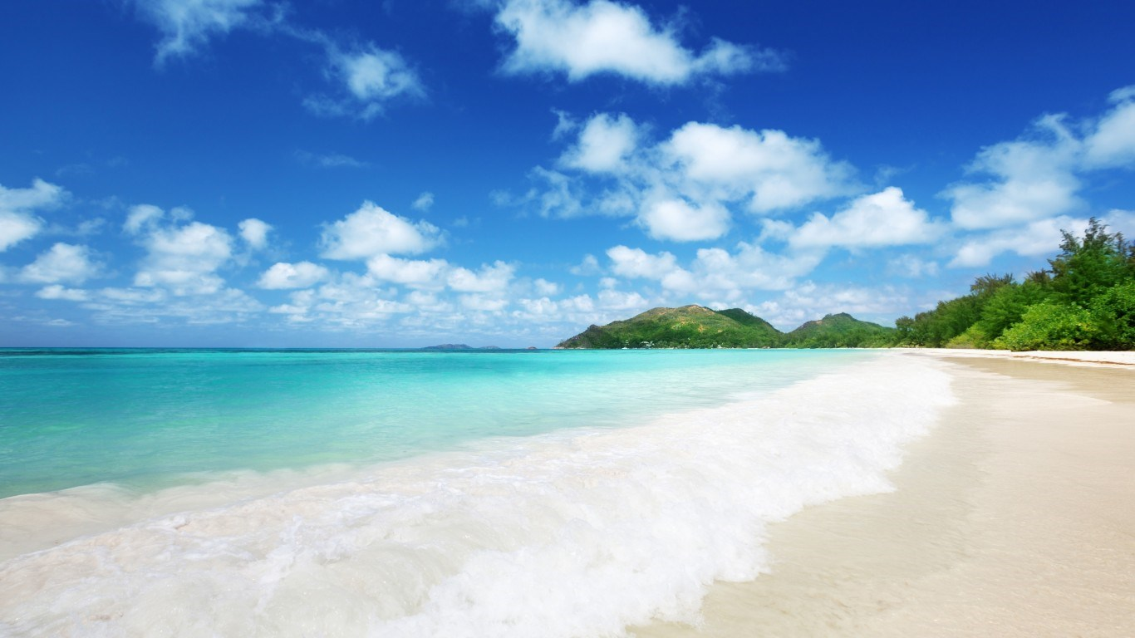
ВУЛИЦЯ МОРСЬКА

Slide 21
Словникова робота
Гарні, вродливі ● ● Фелюга
Водоплавний птах з чорним оперенням ● ●Барак
Невелике вітрильне судно ● ●Гожі
Велике судно з веслами ● ● Баркас
Дерев’яний будинок для тимчасового житла ● ● Баклан

Slide 22
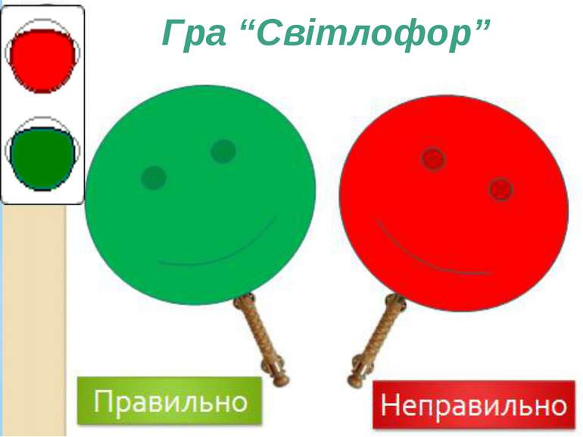
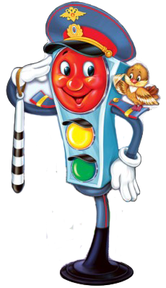
ГРА «Світлофор»

Slide 23
Вправа « Продовж речення»
Приріс, немов …
Жив, немов …
Жорна, як …
Біліє сіль, як …
торішній мох до скелі . жебрак. живі . сніг серед зимових піль .

Slide 24
Встав пропущені букви
Б_г_т_ з_х_ч_ш - _ст_ннє з_г_б_ш.
а
а
о
а
о
е
о
а
а
у
и

Slide 25
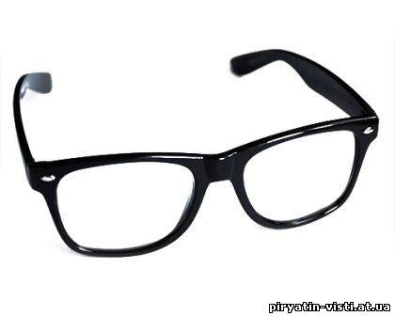
БЮРО ЗНАХІДОК
ВУЛИЦЯ ЧАРІВНА

Slide 26
Робота в парах
ТЕСТ
1. Де відбувався суд над Ромкою?
а) у школі
б) у цирку
в) у суді.
2. Чим пояснюється назва міста Рудоград?
а) бо там жили лише діти;
б) бо всі мешканці міста були руді;
в) бо там жили клоуни.
3. Хто проводив суд над Ромкою?
а) клоун — фокусник Рудольфо;
б) новачок Рудик Руденко;
в) Верховний суд Рудих.
4. Чому хлопчики опинилися в Рудограді?
а) бо дуже захотіли;
б) бо одягнули чарівні окуляри;
в) бо їх відправила туди Ритка.
5. Чому Ромка хотів вибачитися перед новачком?
а) він зрозумів свою помилку;
б) його примусив Рудольфо;
в) бо так хотів Вася.

Slide 27
ТВОРЧА РОБОТА (СКЛАДАННЯ ПОРАД ДЛЯ РОМКА)

Slide 28
РОБОТА З ДЕФОРМОВАНИМ РЕЧЕННЯМ
другого, з не тобі було смійся того Не щоб.
Не смійся з другого, щоб тобі не було того.

Slide 29
ПІДСУМОК УРОКУ
(Складання сенкану)
Зміст сенкану:
Іменник.
Два прикметника.
Три дієслова.
Фраза – висновок з чотирьох слів.
Іменник – синонім до теми.

Slide 30
СЕНкАН
КАЗКИ
ПОВЧАЛЬНІ РОЗУМНІ
ПОПЕРЕДЖАЮТЬ, ЗАСТЕРІГАЮТЬ,
ВИХОВУЮТЬ.
БУВАЮТЬ ЛІТЕРАТУРНІ І НАРОДНІ.
КАЗКИ – ДЖЕРЕЛО МУДРОСТІ

Slide 32
МОЛОДЦІ!

